Slide 1
Geni@l Klick
Deutsch für die Romandie
Arbeitsbuch 10. und 11. Klasse
Band 1
Plateau 2

Slide 2
Beispiele
Ich war zu Hause. Ich habe meine Freunde getroffen und ich habe viel gelesen.
Ich bin gern am Meer, weil ich gern schwimme. Ich mag den Sommer, weil wir Ferien haben.
Volleyball: Man braucht einen Ball und ein Netz. Badminton: Man braucht einen Schläger, einen Ball und ein Netz.
Genf ist grösser als Lausanne. Der Delfin springt höher als der Mensch.
Ich kaufe ein Mountainbike, wenn ich 1000 Franken bekomme. Ich gehe jobben, wenn ich pleite bin.
Oh, wie süss! / Der Hund ist total süss!
Haben Sie die Sportschuhe in Braun? Ich brauche Grösse 40. Ich hätte gern die Hose in Schwarz. Ich brauche Grösse M.
Ich trage am liebsten Jeans und Pullover. Mein Lieblingspullover ist blau. Ich mag Sportschuhe.

Slide 3
9. Salat/Gemüse; Apfel/Früchte; Limonade/Getränk.
10. Ich frühstücke mit meiner Schwester. Ich esse ein Brötchen mit Konfitüre. Ich trinke meistens Kakao.
11. Ich habe gestern mein Deutschbuch, einen Blog, meine Kurznachrichten und einen Comic gelsen.
12. Bei wem seid ihr am Sonntag? Mit wem isst du zu Abend?
13. Ich habe in der letzten Woche Getränke, Süssigkeiten, ein Heft und ein Geschenk für meine Freundin gekauft.
14. der Franken, der Euro
15. die Castingshow/Talentshow, die Jury
16. Ich bin kreativ und ich kann gut malen. Ich kann sehr schnell laufen.

Slide 4
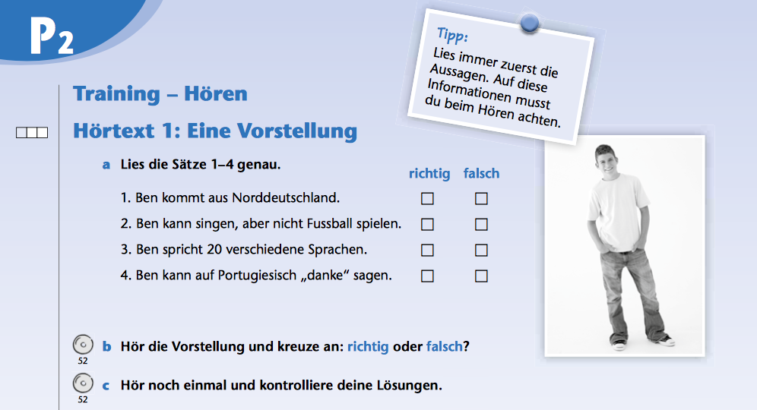

X
X
X
X

Slide 5
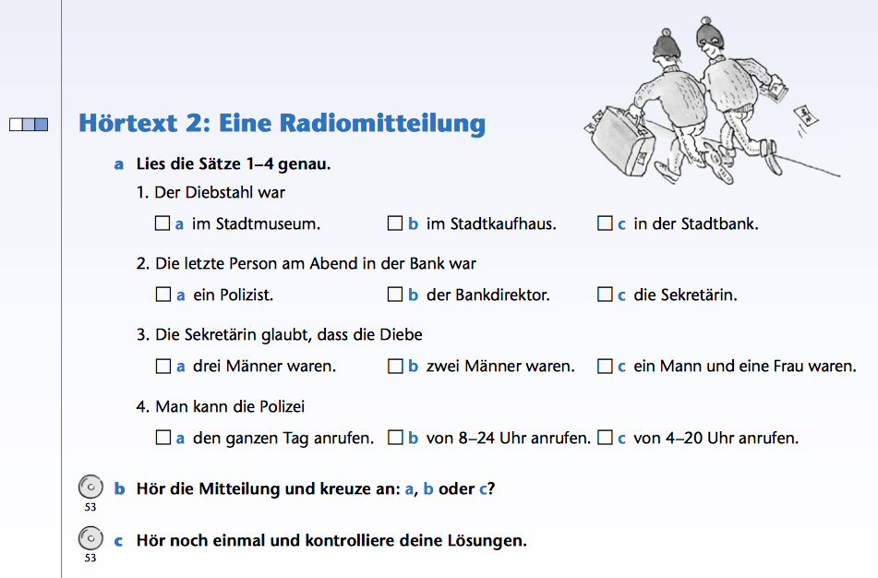
X
X
X
X
X
X
X
X

Slide 6
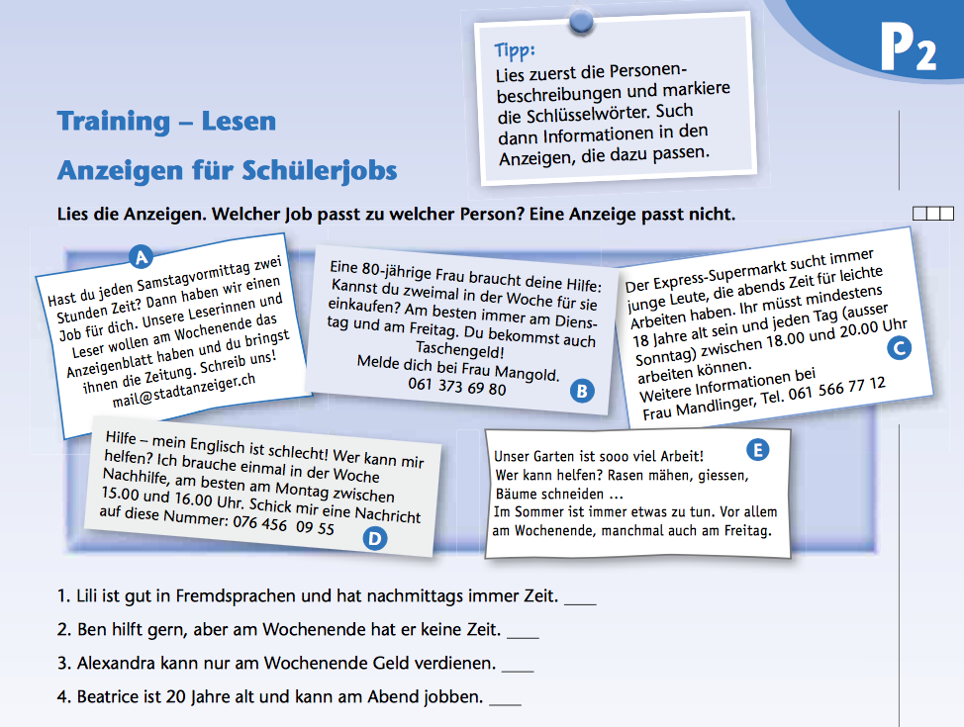
D
B
A
C

Slide 7
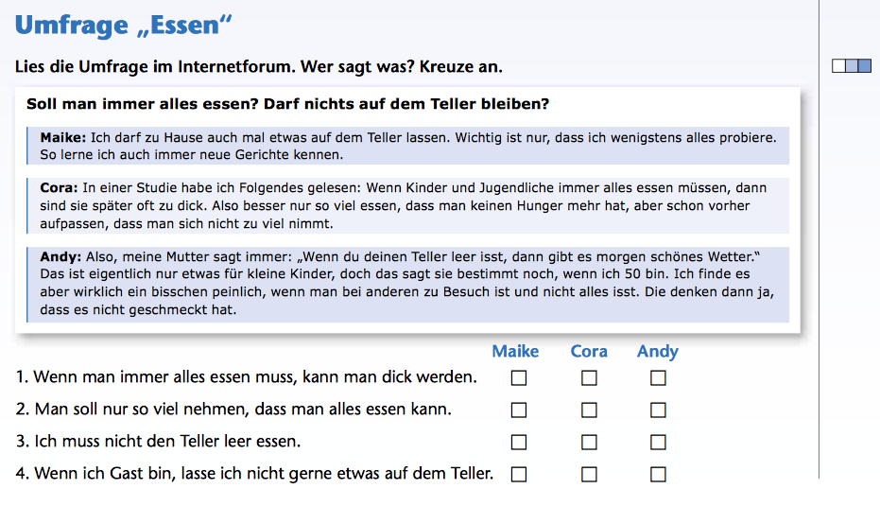
X
X
X
X

Slide 8
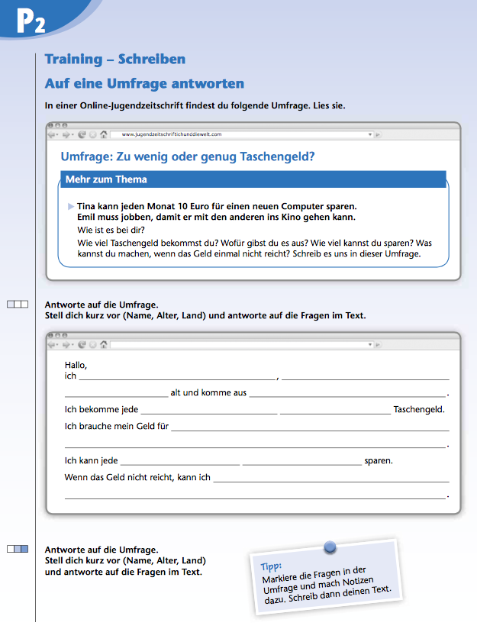
Persönliche Antworten

Slide 9
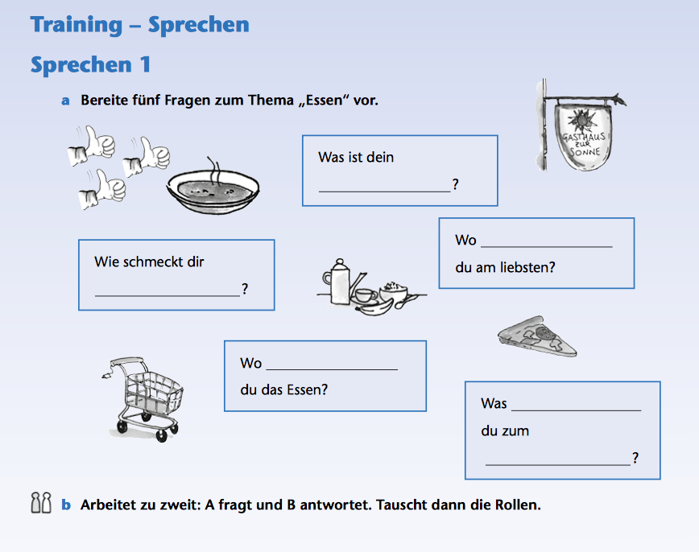
Beispiele
Lieblingsessen … ?
isst/frühstückst
Salat/Pizza/Fisch/…?
kaufst
isst
Abendessen/Frückstück … ?

Slide 10
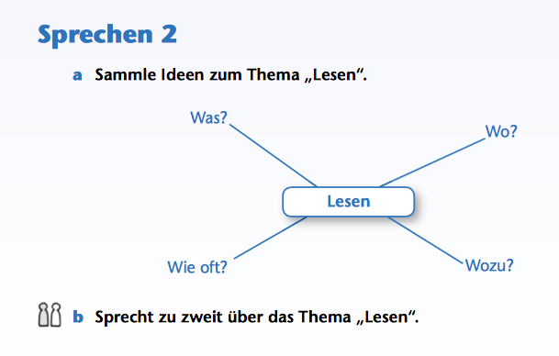
Beispiele
Was liest du gern?
Wo liest du am liebsten?
Was hast du gestern
gelesen?
Wo liest du deine Nachrichten?
Was ist dein Lieblingsbuch?
Wie oft liest du ein Buch?
Wie oft liest du deine Nachrichten?
Wozu liest du Blogs?
Wozu liest du die Zeitschrift?

Slide 11
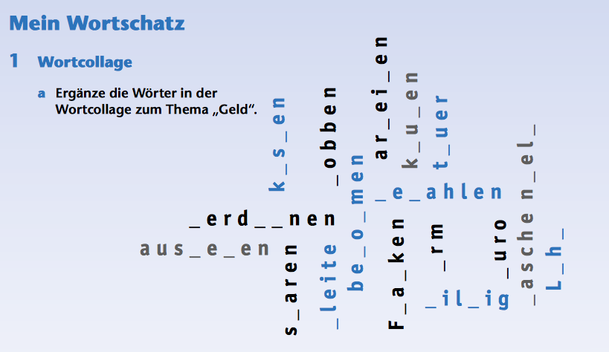
b t
a f
e
o t
j
b z
k m
T g d
v i e
a
o n
E
g b
r n
p
p
b l

Slide 12
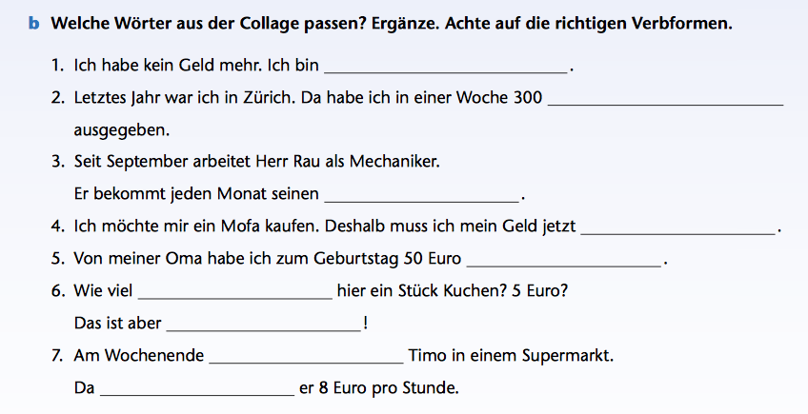
pleite
Franken
Lohn
sparen
bekommen
kostet
teuer
jobbt
verdient

